Slide 1
Презентация к уроку технология в 7 классе по теме:
"Моделирование изделий с цельнокроеным рукавом"
Рютина Наталья Михайловна
МКУ СОШ№ 9
Учитель технологии

Slide 2
Чертёж ночной сорочки

Slide 3
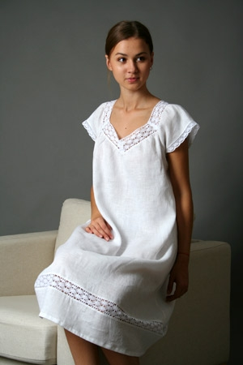
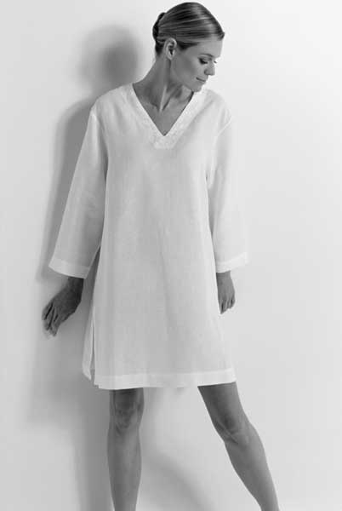
«Моделирование плечевого изделия с цельнокроеным рукавом».

Slide 4
Ловите ошибку:
1.
Название мерки | Условное обозначение мерки | Верно, или нет
Полуобхват груди второй | Ст.
Полуобхват талии | Сг2
Полуобхват бедра | Сб
Обхват плеча | Оп
Длина спины до талии | Ди
Длина изделия | Дтс

Slide 5
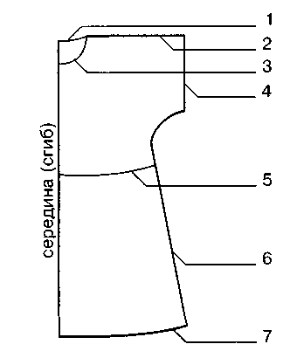
Ловите ошибку:
Линии чертежа | Линии чертежа и их названия | Верно, или нет (проставьте соответствующий номер линии рисунка)
 | 1.линия низа изделия
 | 2.линия плеча
 | 3. горловина переда
 | 4. линия низа рукава
 | 5. линия талии
 | 6. линия бока
 | 7. линия горловины спинки

Slide 6
Ловите ошибку:
3. Мерку «полуобхват шеи» снимают от 7-ого шейного позвонка по позвоночнику до шнурка, фиксирующего линию талии.

Slide 7
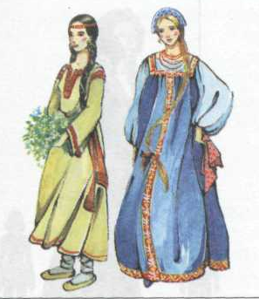
Туника-
В Древнем Риме: длинная одежда, носимая под тогой;
2. Простейший вид наплечной одежды: прямого покроя, без плечевых швов

Slide 8
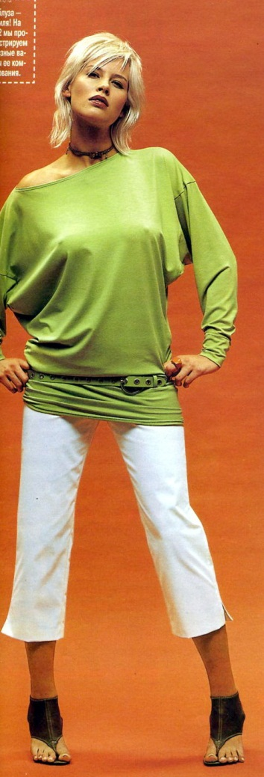
Современная одежда с цельнокроеным рукавом

Slide 9
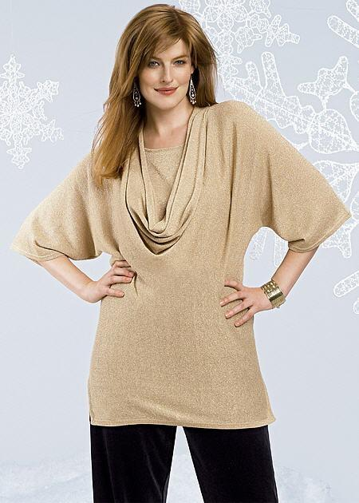

Slide 10
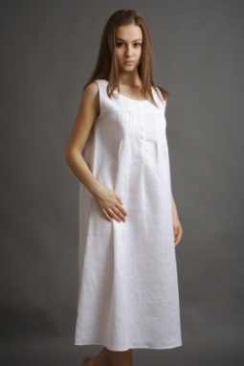
Требования, предъявляемые к ночной сорочке
Гигиенические: должна обеспечивать нормальную жизнедеятельность организма, не вредить здоровью.
Эксплуатационные: удобная в носке, достаточно прочная.
Эстетические: красивая, оригинальная.
Экономические: недорогая и доступная

Slide 11
Этапы моделирования
1. Художественное моделирование – изменение внешнего вида изделия с применением различных видов декоративной отделки.
Художник-модельер

Slide 12
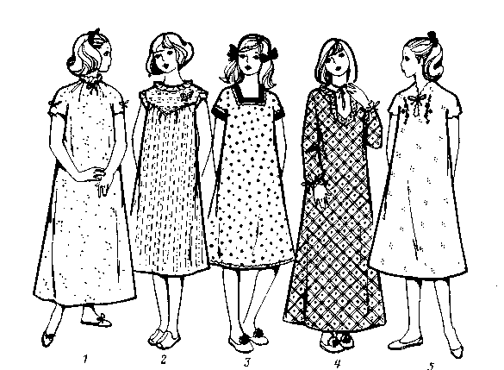
Этапы моделирования
2. Техническое моделирование – изменение чертежа выкройки в соответствии с выбранной моделью.
Инженер-конструктор

Slide 13
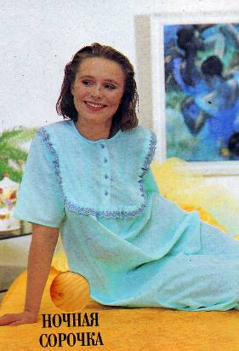
Что можно изменить в основе чертежа?

Slide 14
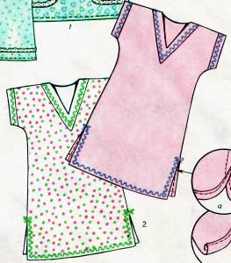
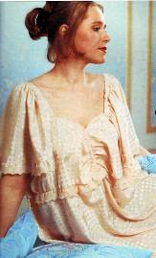
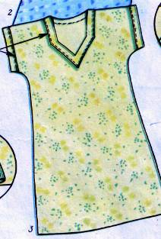
Изменение формы горловины:
При изменении формы выреза нужно нанести новую линию выреза горловины на выкройке переда и спинки.
«V» образный вырез
Фигурный вырез

Slide 15
Моделирование формы выреза горловины

Slide 16
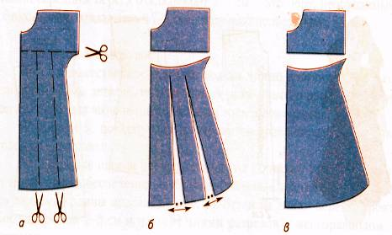
Кокетка -
отрезная деталь одежды, которая образует её верхнюю часть.
Новую форму плечевого изделия можно получить моделированием кокетки с одновременным расширением низа. Форма линии, по которой отрезается кокетка, может быть любой: прямой, ломаной, круглой, фигурной.

Slide 17
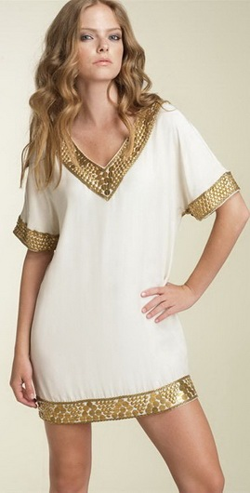
Игра: Ателье «Кокетка»
Цель игры – выполнить заказ по моделированию изделия на основе чертежа ночной сорочки с цельнокроеным рукавом. Подобрать из рекомендуемых тканей материал для модели.

Slide 18
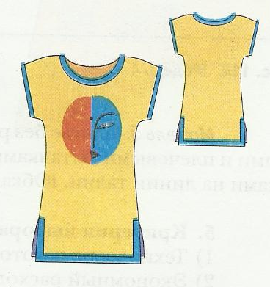
Описание модели:
Задание №1. Туника с круглым вырезом горловины прямого силуэта, длиной до линии бедер, с коротким цельнокроеным рукавом. Спинка и перед цельные, без вытачек, средних швов и застёжки. Срезы горловины, пройм, линии низа и разрезы в боковых швах с лицевой стороны обработаны подкройной обтачкой из отделочной ткани. Туника украшена вышивкой или аппликацией.

Slide 19
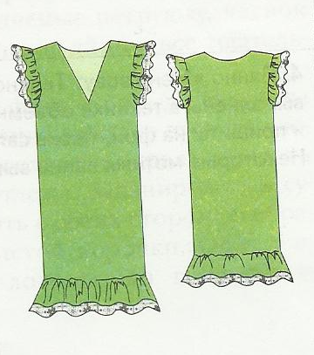
Описание модели:
Задание №2. Ночная сорочка с V-образным вырезом горловины, коротким цельнокроеным рукавом, низ рукава и изделия обработан оборкой из основной ткани. Низ рукава и оборки отделаны узким кружевом. Спинка и перед цельные, прямые без вытачек, средних швов и застежки.

Slide 20
Описание модели:
Задание №3 Ночная сорочка с круглым вырезом горловины прямого силуэта, расширенная по линии низа, по полочке отрезная кокетка, длинный цельнокроеный рукав. По линии кокетки и низу рукава узкое кружево. Спинка и перед цельные, прямые без вытачек, средних швов и застежки.

Slide 21
Моделирование это:
построение чертежа деталей одежды
изменение формы деталей одежды
изменение формы деталей одежды и художественное оформление
Назовите два этапа моделирования.

Slide 22
Рефлексия урока
Что узнали нового?
В чем испытали трудности?
Что понравилось на уроке?
Оцените свою работу:
- умница - стараюсь
- не все получилось - было лень

Slide 23
Домашнее задание:
Нарисуйте свою модель ночной сорочки в тетради и выполните изменения базового чертежа.

